Slide 1
Hoe dicht mag jij bij Jezus zijn?
Notes:
1

Slide 2
Hoe dicht mag jij bij Jezus zijn?
Jakobus en Johannes, de zonen van Zebedeüs, kwamen bij hemen zeiden: ‘Meester, we willen dat u voor ons doet wat we u vragen.’
Notes:
2

Slide 3
Hoe dicht mag jij bij Jezus zijn?
Hij vroeg hun: ‘Wat willen jullie dan dat ik voor je doe?’ Ze zeiden: ‘Wanneer u heerst in uw glorie, laat een van ons dan rechts van u zitten en de ander links.’
Notes:
3

Slide 4
Hoe dicht mag jij bij Jezus zijn?
Notes:
4

Slide 5
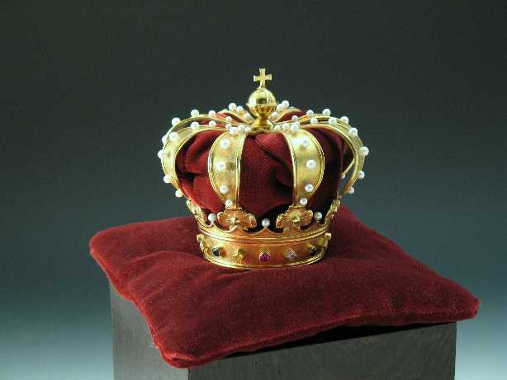
Hoe dicht mag jij bij Jezus zijn?
Notes:
5

Slide 6
Hoe dicht mag jij bij Jezus zijn?
Maar wie er rechts of links van mij zal zitten, kan ik niet bepalen, die plaatsen behoren toe aan hen voor wie ze zijn bestemd.
Notes:
6

Slide 7
Hoe dicht mag jij bij Jezus zijn?
Jezus noemt 3x dat Hij gaat lijden, sterven en opstaan.
Notes:
7

Slide 8
Hoe dicht mag jij bij Jezus zijn?
Jezus noemt 3x dat Hij gaat lijden, sterven en opstaan.
Reactie 1: ongeloof en weerstand
Notes:
8

Slide 9
Hoe dicht mag jij bij Jezus zijn?
Jezus noemt 3x dat Hij gaat lijden, sterven en opstaan.
Reactie 1: ongeloof en weerstand
Reactie 2: zwijgen
Notes:
9

Slide 10
Hoe dicht mag jij bij Jezus zijn?
Jezus noemt 3x dat Hij gaat lijden, sterven en opstaan.
Reactie 1: ongeloof en weerstand
Reactie 2: zwijgen
Reactie 3: dan wordt Hij Koning!
Notes:
10

Slide 11
Hoe dicht mag jij bij Jezus zijn?
Jezus riep hen bij zich en zei tegen hen: ‘Jullie weten dat de volken onderdrukt worden door hun eigen heersers en dat hun leiders hun macht misbruiken.
Notes:
11

Slide 12
Hoe dicht mag jij bij Jezus zijn?
Zo mag het bij jullie niet gaan. Wie van jullie de belangrijkste wil zijn, zal de anderen moeten dienen, en wie van jullie de eerste wil zijn, zal ieders dienaar moeten zijn.
Notes:
12

Slide 13
Hoe dicht mag jij bij Jezus zijn?
Dienen…
Notes:
13

Slide 14
Hoe dicht mag jij bij Jezus zijn?
Dienen…
met respect
Notes:
14

Slide 15
Hoe dicht mag jij bij Jezus zijn?
Dienen…
met respect en met liefde
Notes:
15

Slide 16
Hoe dicht mag jij bij Jezus zijn?
Dienen…
met respect en met liefde
een ander dichter bij God brengen
Notes:
16

Slide 17
Hoe dicht mag jij bij Jezus zijn?
Maar Jezus zei tegen hen: ‘Jullie weten niet wat je vraagt. Kunnen jullie de beker drinken die ik moet drinken of de doop ondergaan die ik moet ondergaan?’
Notes:
17

Slide 18
Hoe dicht mag jij bij Jezus zijn?
‘Ja, dat kunnen wij,’ antwoordden ze. Toen zei Jezus tegen hen: ‘Jullie zullen de beker drinken die ik zal drinken en de doop ondergaan die ik zal ondergaan.’
Notes:
18

Slide 19
Hoe dicht mag jij bij Jezus zijn?
Want ook de Mensenzoon is niet gekomen om gediend te worden, maar om te dienen en zijn leven te geven als losgeld voor velen.
Notes:
19

Slide 20
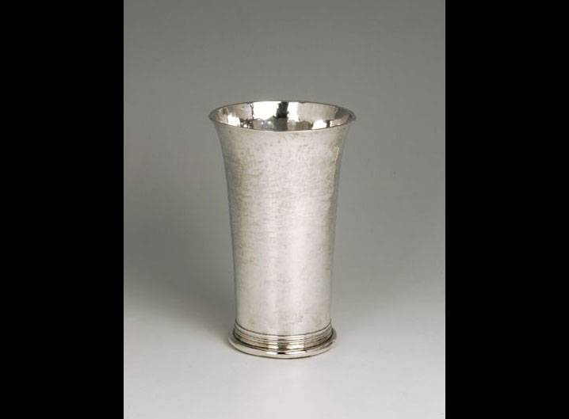
Hoe dicht mag jij bij Jezus zijn?
Notes:
20

Slide 21
Hoe dicht mag jij bij Jezus zijn?
Notes:
21

Slide 22
Hoe dicht mag jij bij Jezus zijn?
Er stond een troon in de hemel en daarop zat iemand. Degene die daar zat had een uiterlijk als van jaspis en sarder, en rond de troon was een regenboog die eruitzag als smaragd.
Notes:
22

Slide 23
Hoe dicht mag jij bij Jezus zijn?
Om de troon heen stonden vierentwintig andere tronen, waarop vierentwintig oudsten zaten. Ze droegen witte kleren en hadden een gouden krans op hun hoofd.
Notes:
23

Slide 24
Hoe dicht mag jij bij Jezus zijn?
Midden voor de troon en eromheen waren vier wezens, die van voren en van achteren een en al oog waren.
Notes:
24

Slide 25
Hoe dicht mag jij bij Jezus zijn?
Telkens als deze wezens lof, eer en dank brengen aan degene die op de troon zit en die tot in eeuwigheid leeft, werpen de vierentwintig oudsten zich neer voor hem die op de troon zit,
Notes:
25

Slide 26
Hoe dicht mag jij bij Jezus zijn?
en aanbidden hem die leeft tot in eeuwigheid, en leggen hun kransen voor zijn troon met de woorden: ‘U komt alle lof, eer en macht toe, Heer, onze God, want u hebt alles geschapen: uw wil is de oorsprong van alles wat er is.’
Notes:
26

Slide 27
Hoe dicht mag jij bij Jezus zijn?
Om de troon heen stonden vierentwintig andere tronen, waarop vierentwintig oudsten zaten.
Notes:
27

